Slide 1




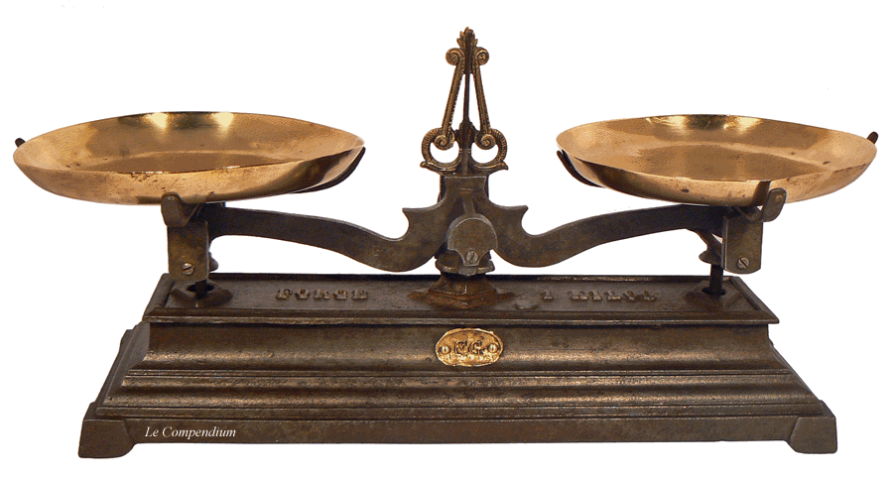


Chapitre 4
La masse
PROF

Slide 2
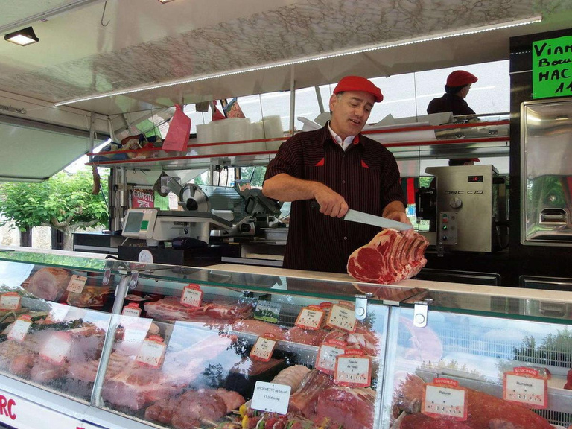
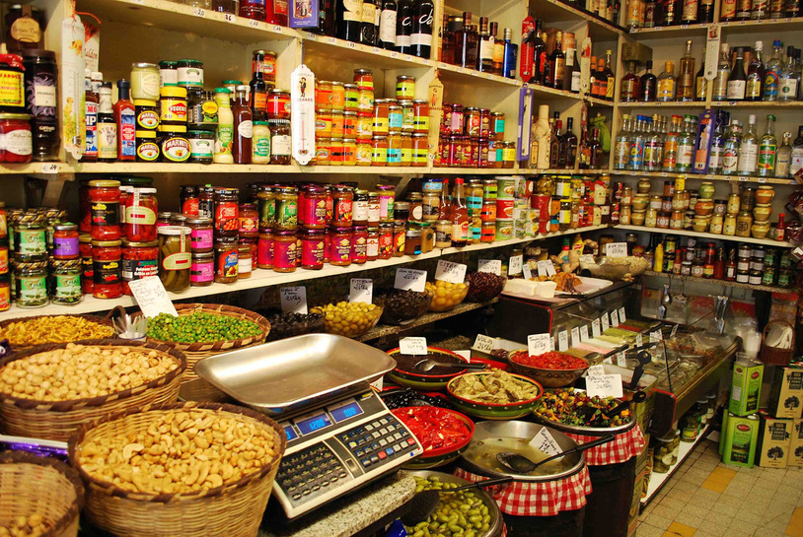

Introduction
Dans le marché ,on voit parfois les marchands comme le boucher, épicier…..utilisent des balances de différentes formes
Pourquoi on utilise la balance ?
Peut-on mesurer la masse d’une matière quelque soit son état physique?

Slide 3
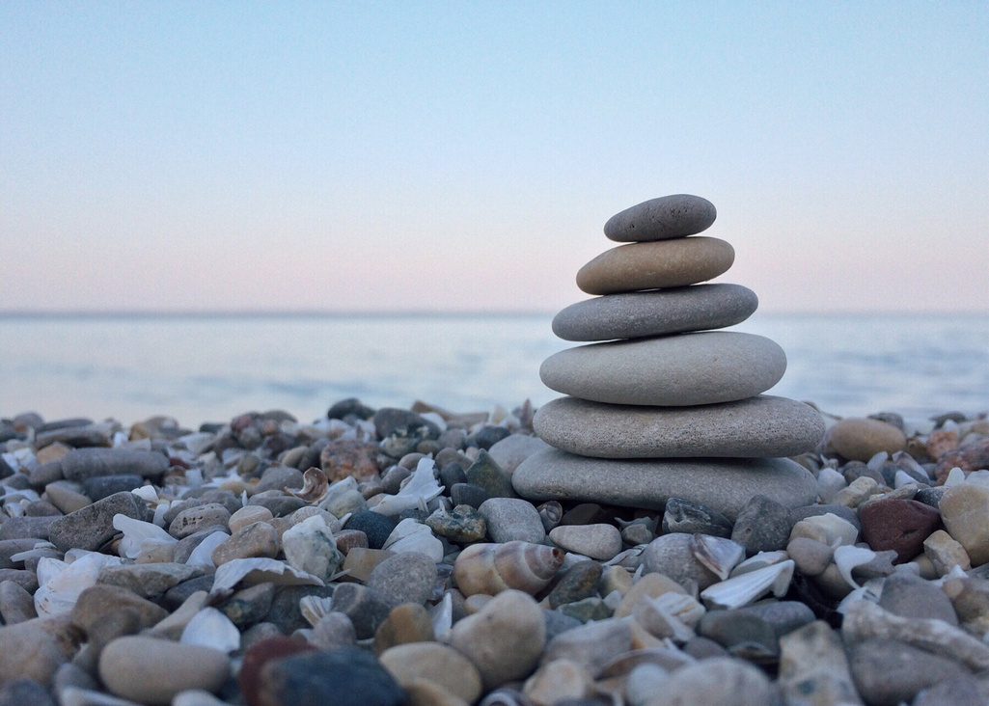
I-Notion de masse
1 - définition
  La masse d’un corps est une grandeur physique mesurable, permettant d'évaluer la quantité de matière présente dans ce corps.
  On note la masse par la lettre m L’unité internationale de mesure de la masse est le kilogramme noté kg

Slide 4
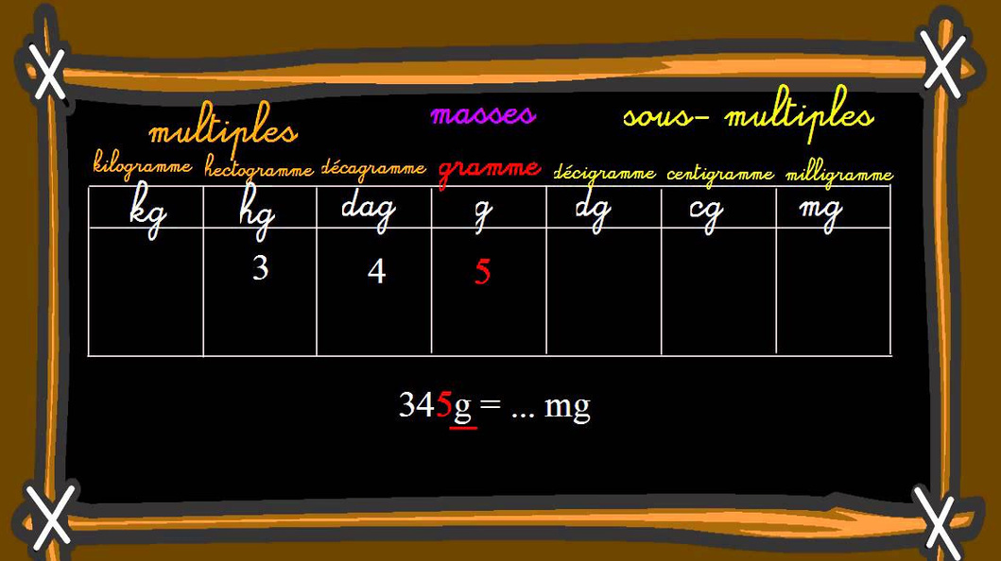
2 - conversion des unités de masse
  On utilise parfois les multiples et les sous-multiples du gramme pour exprimer la masse d’un corps
  voir le tableau ci-dessous
t | q | . | kg | hg | dag | g | dg | cg | mg

Slide 5
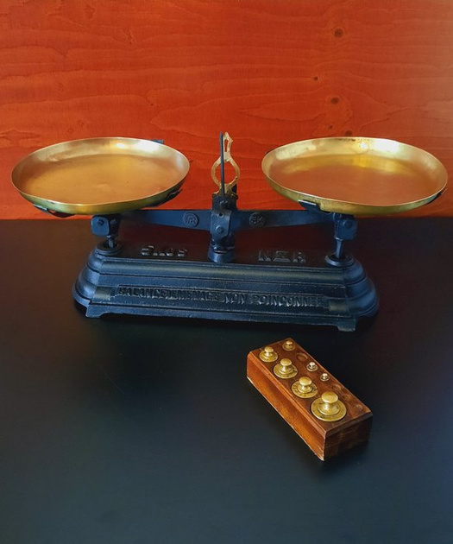

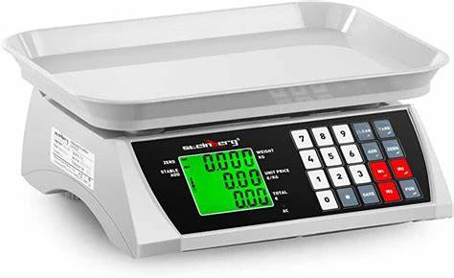

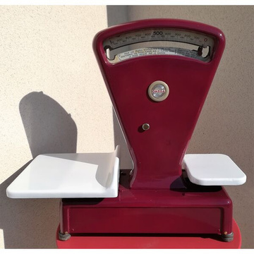

3 - les appareils de mesure
Pour mesurer la masse, on utilise des balances de différentes formes
01
Balance de Roberval
03
Balance électronique
02
Balance à aiguille

Slide 6
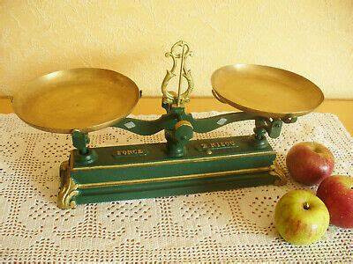
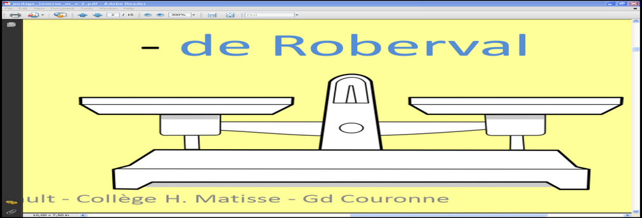
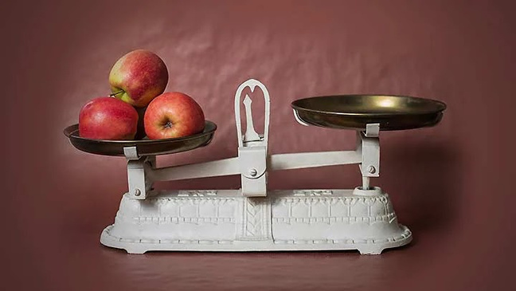
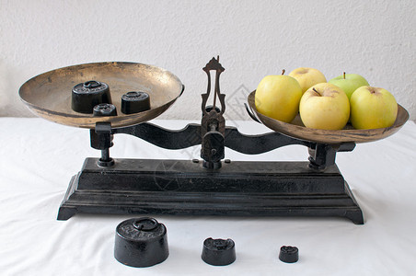




II - Mesure de la masse d’un solide:
1 - Utilisation de la balance Roberval
  On réalise l’équilibre de la balance .
  On pose le corps solide dans l’un des plateaux et les masses marquées dans l’autre plateau pour établir l’équilibre de nouveau.
100 g 20 g 10 g

Slide 7
  La masse du solide est égale à la somme des masses marquées:
  On écrit : m = 100 g + 20 g + 10 g
m = 130 g

Slide 8
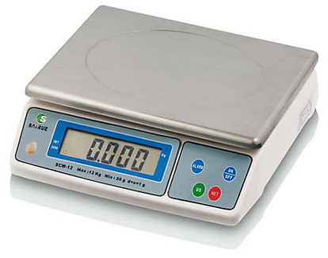

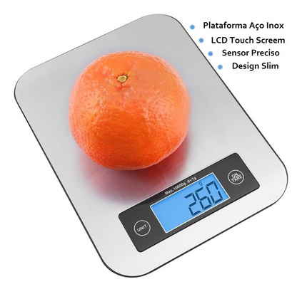

2 - Utilisation de la balance électronique :
a - Activité expérimentale :
  On allume la balance puis on appuie sur le bouton de remise à Zéro ( la tare).
  On pose l’objet à peser sur le plateau
  la masse du solide est : m= 260 g

Slide 9
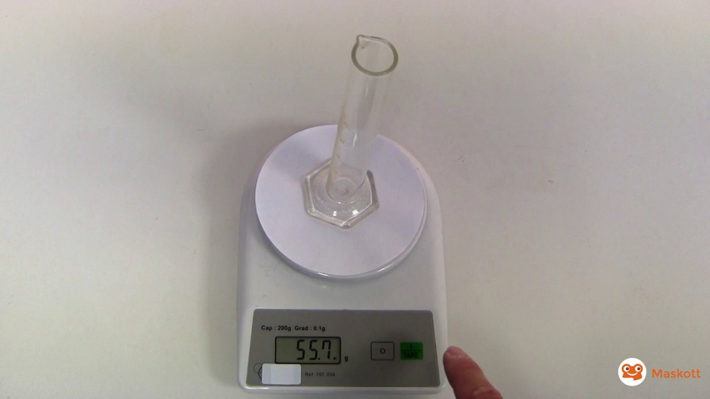
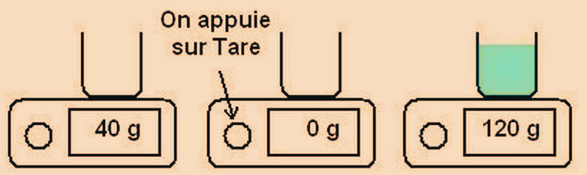

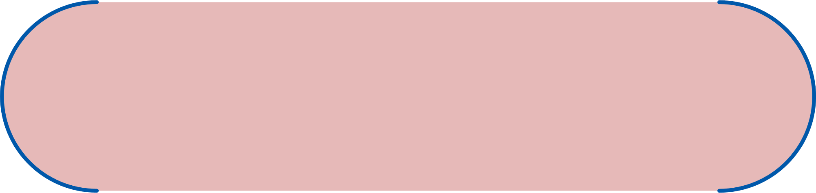
III - Mesure de la masse d’un liquide:
1 -Activité expérimentale :
    On place le récipient vide sur le plateau .
    On appuie sur le bouton de remise à Zéro.
    On verse le liquide dans le récipient .
    On lit le résultat affiché sur l’écran.
Récipient
Liquide
La masse du liquide est : m = 120 g

Slide 10
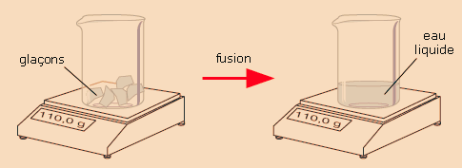
Remarque
    Si on change la forme du corps sa masse ne change pas. .

Slide 11
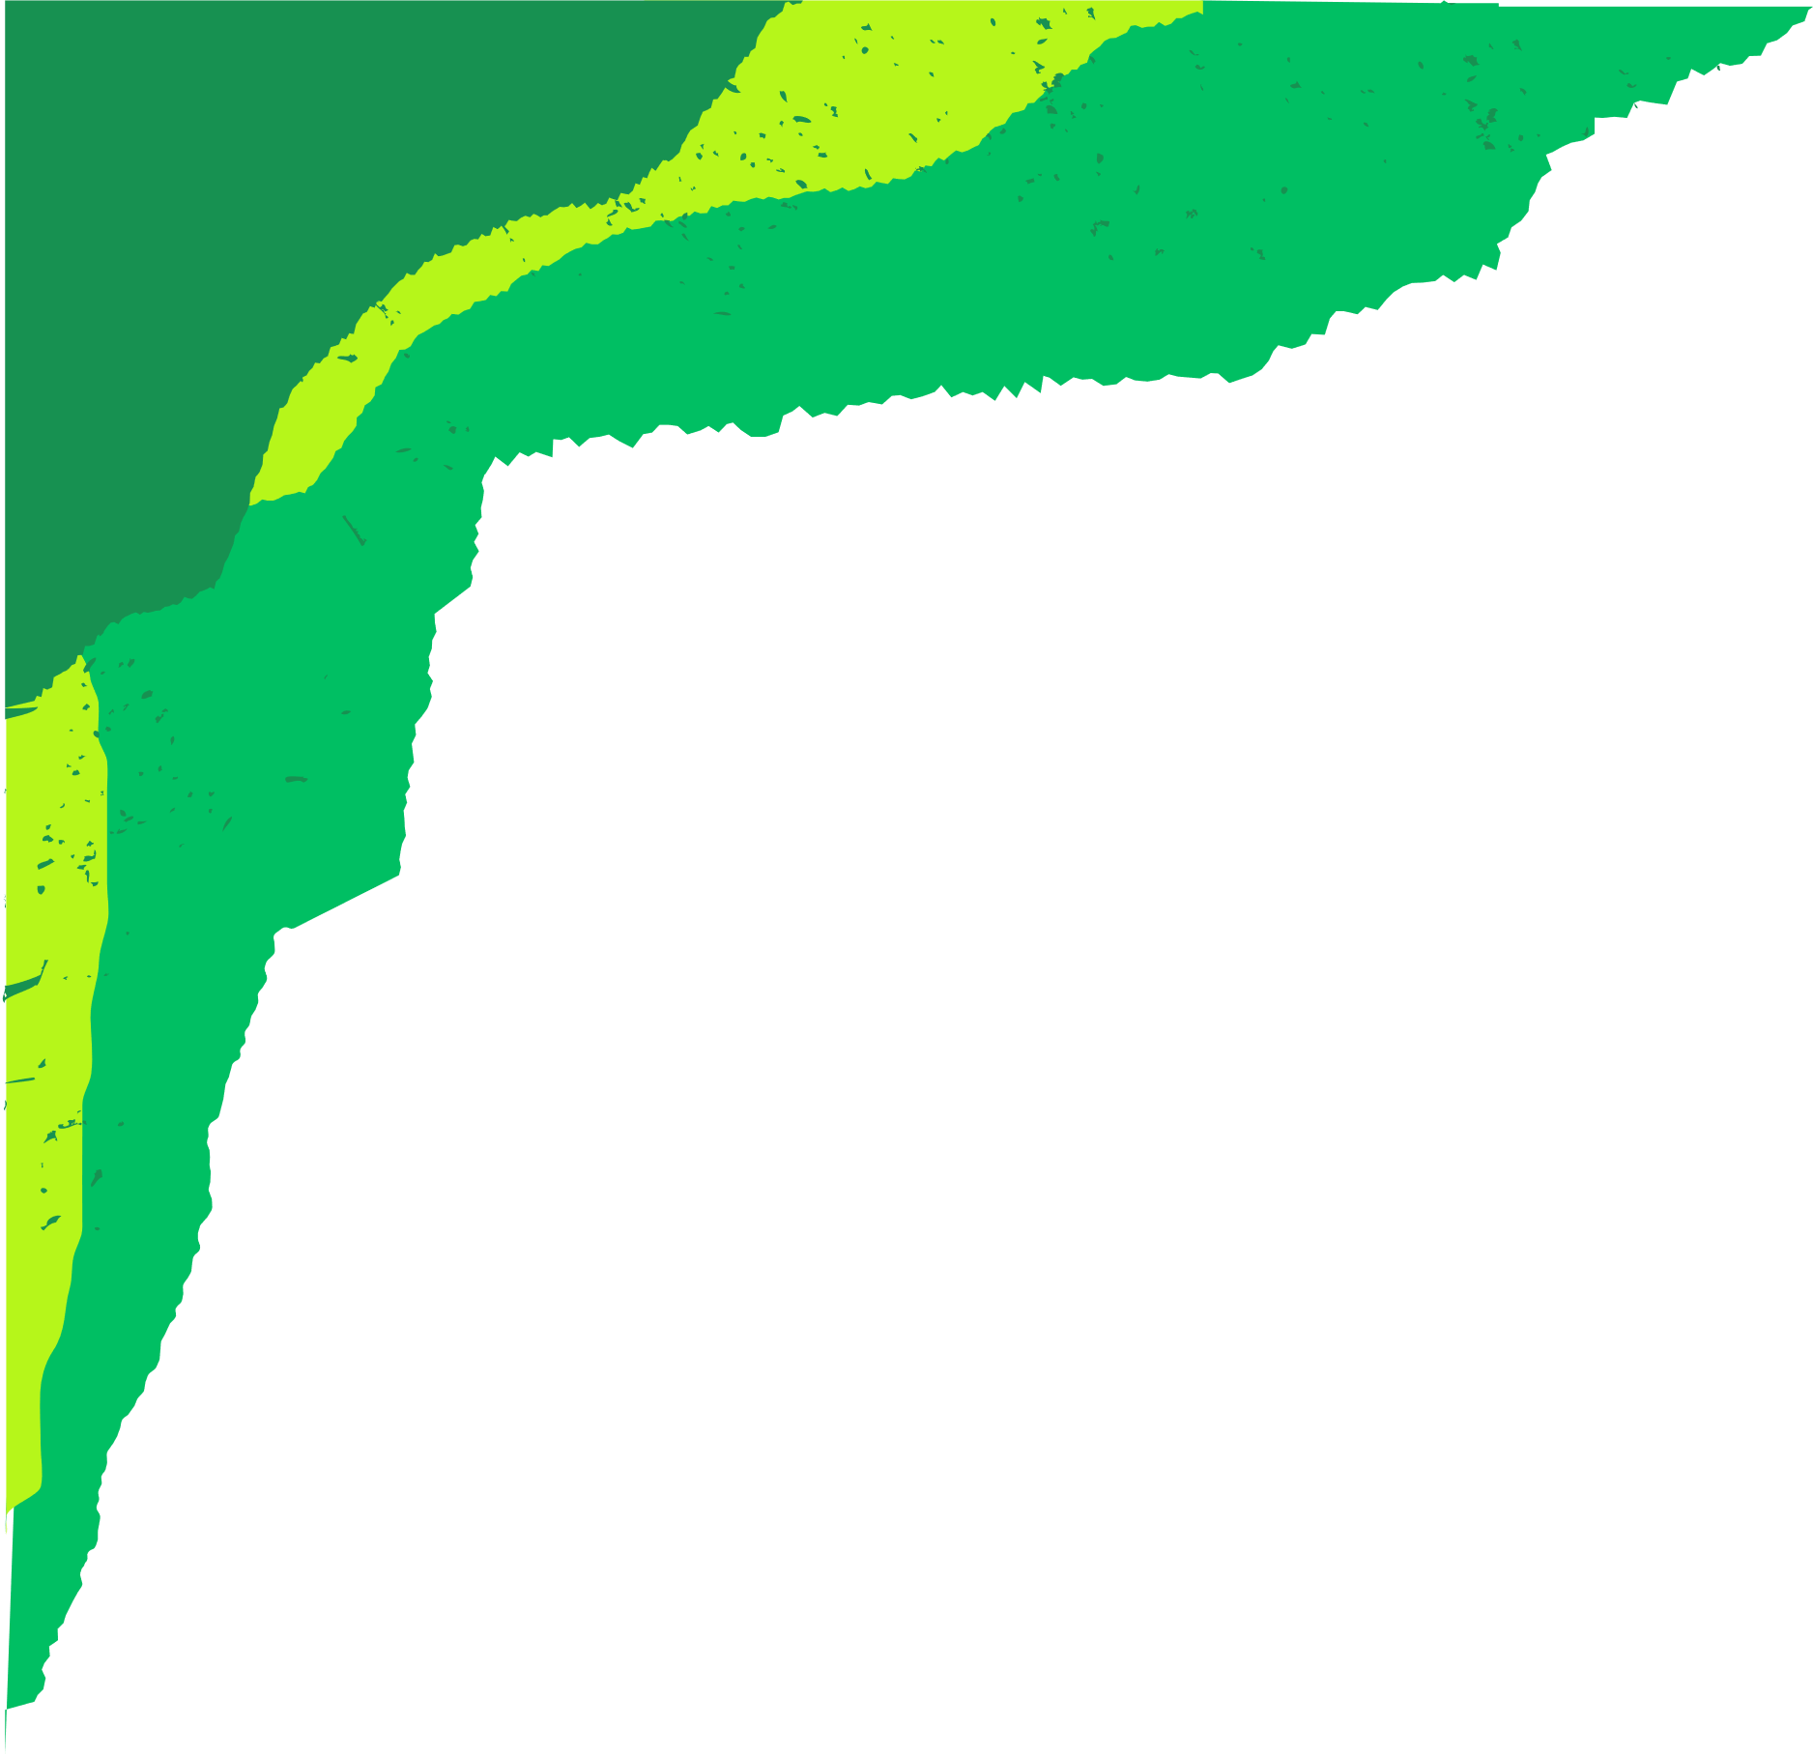
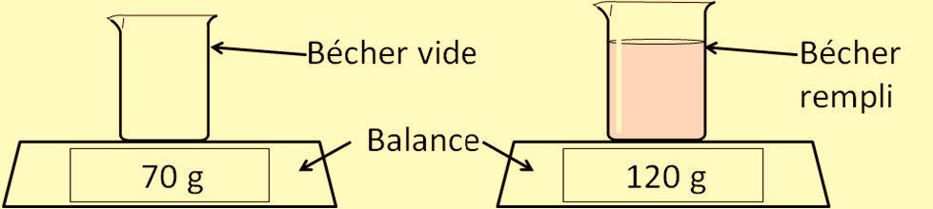

Exercice d’application :
    On réalise l’expérience suivante :
d’eau
    Quelle est la masse m1 du bécher vide ?
    Quelle est la masse m2 du bécher et l’eau ?
    Déduire m la masse de l’eau ?

